Slide 1

Evaluaciones Efectivas

Slide 2
Importancia de las Evaluaciones
“Ningún club Toastmasters está cumpliendo con su obligación para con sus miembros a menos que traiga para ellos el máximo de formación en el arte de la crítica constructiva ".
- Dr. Ralph C. Smedley,
Del libro Hablando personalmente

Slide 3
Criterios para evaluar
Antes, Durante y Después del Discurso.

Slide 4

Antes del Discurso.

Slide 5

Antes del discurso.
Revisa y discute los objetivos del proyecto y de la evaluación.
Pregunta si hay alguna preocupación del discurso o sobre la habilidad para hablar del orador.

Slide 6
TIPOS DE OBJETIVOS:
1. BÁSICOS (o particulares)
2. ESPECIALIZADOS (o requeridos)
Notes:
Las competencias son aquellas habilidades, capacidades y conocimientos que una persona tiene para cumplir eficientemente determinada tarea

Slide 7
¿CÓMO SE RELACIONAN ESTOS OBJETIVOS?
BÁSICOS (particulares)
ESPECIALIZADOS (requeridos)
Elementos que el orador quiera trabajar (estos se los tienes que preguntar a él/ella) o los elementos básicos que debe tener un discurso
Anclaje visual
Movimiento corporal
Uso de palabras adecuadas
Variedad vocal
Cumplir con lo requerido en cada proyecto
Propósito
Tarea (resumen)

Slide 8
QUE DEBES APRENDER
EJ: CONOCER LA ESTRUCTURA DE UN DISCURSO
1. PROPÓSITO
QUE DEBES REALIZAR
EJ: OFRECER UN DISCURSO EN EL QUE SE NOTE CLARAMENTE SU ESTRUCTURA
2. TAREAS
NOTA: HAY QUE DIFERENCIAR LA TEORÍA DE LA PRÁCTICA.
Notes:
Las competencias son aquellas habilidades, capacidades y conocimientos que una persona tiene para cumplir eficientemente determinada tarea

Slide 9
CONOCE Y APÓYATE CON EL
FORMULARIO DE EVALUACIÓN
Notes:
Las competencias son aquellas habilidades, capacidades y conocimientos que una persona tiene para cumplir eficientemente determinada tarea

Slide 10
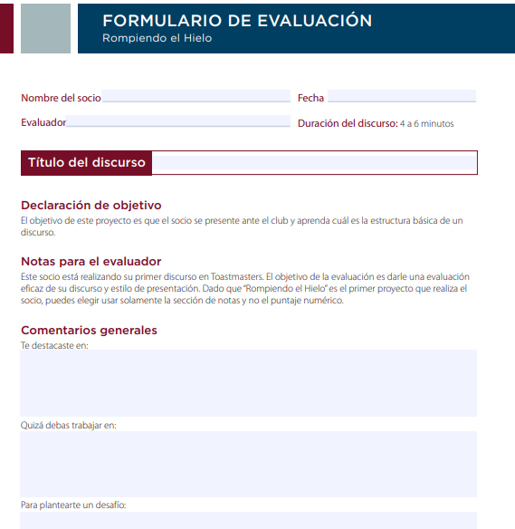
TE DESTACASTE EN
QUIZA DEBAS TRABAJAR EN:
PARA PLANTEARTE UN DESAFÍO

Slide 11
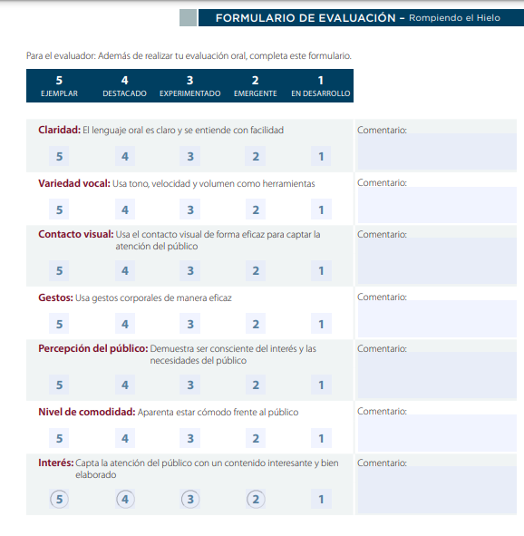
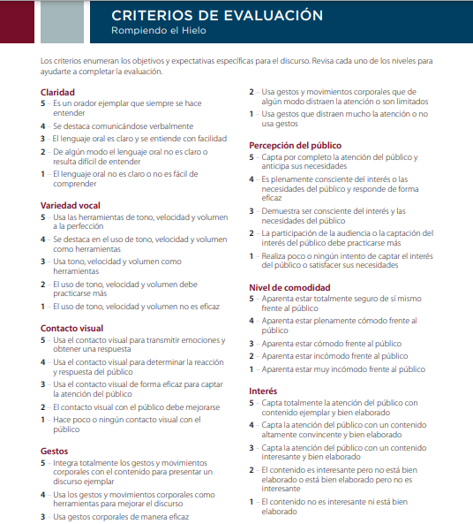

Slide 12

Durante el Discurso.

Slide 13
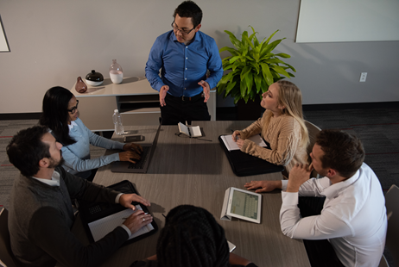
Durante el discurso.
Demuestra que estás realmente interesado en el discurso.
Exhibe tu interés de que mejore y crezcan las habilidades del orador.

Slide 14
Toma notas breves de lo que observes
Al final, escribe todas las observaciones para no distraerte de la presentación
Concéntrate en la forma en la que se entrega el discurso
Evita “reescribir” el discurso del orador

Slide 15
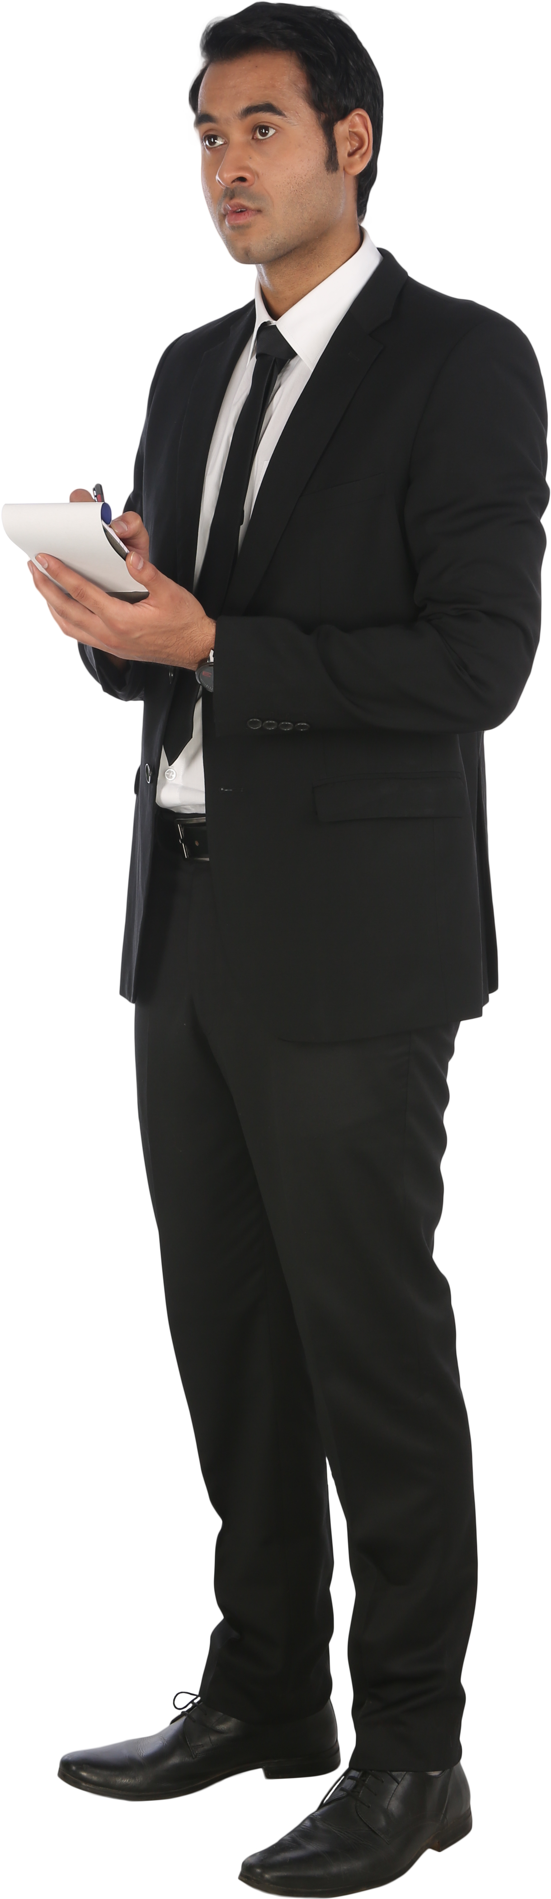
Puntos a considerar durante la presentación:
¿Qué te gustó de la presentación?
¿Consideras que el orador se preparó adecuadamente?
¿Que tanto dependió el orador de las notas?
¿Cómo utilizó el orador la variedad vocal para mejorar su presentación?
¿Qué otras técnicas uso el orador para personalizar y realzar la presentación?

Slide 16

¿Sus técnicas fueron efectivas?, ¿Cómo?
¿Mostró el orador ayudas visuales de manera fluida y en los momentos apropiados?
¿Cómo puede mejorar el orador?
¿Qué aspecto del estilo de presentación del orador fue único?, ¿Por qué?
¿Que pudo haber hecho diferente el orador para hacer más efectiva su presentación?

Slide 17

Después del Discurso.

Slide 18
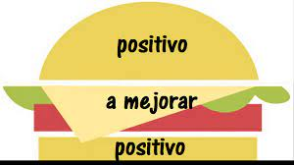
Después del discurso.
Decir que notamos:
♦ “Vi que…”
♦ “Escuché que…”
♦ “Sentí que…”
Utiliza palabras como:
♦ “Yo considero…”
♦ “Mi reacción fue…”
♦ “Mi sugerencia es…”
Evita palabras como:
♦ “No hiciste…”
♦ “Debiste haber…”
♦ “Fallaste al no…”

Slide 19

Consejos
Comentarios
Comentarios
Vs
Consejos

Slide 20
Usa Comentarios en los que indiques que viste o que notaste.
No brindes “Consejos”
(Solo al final de los comentarios puedes compartir alguna estrategia de mejora)

Slide 21



Consejos
Comentarios
Tuve dificultad para escucharte
Noté que no veías directamente a la audiencia (o a la cámara)
Usaste diferentes tonos a lo largo de tu discurso.
Tienes que hablar mas fuerte
Deberías mejorar tu contacto visual
Sigue usando bien la variedad vocal
¡Sé específico!

Slide 22


Ideas para ser un mejor evaluador
Identifica y define metas o áreas de mejora
Da al orador algunas opciones de técnicas para mejorar
Establece un tiempo para aplicar la técnica ofrecida.
Acompáñalo a través del seguimiento

Slide 23

Ejemplo
I
Mary, noté que estabas desviando la mirada de la audiencia.
Una técnica que he probado es: Piense en la habitación como individuos en
lugar de un grupo y mire a cada persona durante unos segundos antes de
pasar a la siguiente persona.
En tu próximo discurso, tal vez podrías probar esa técnica".
SIGUIENTE REUNIÓN:
"Hola Mary, me di cuenta durante tu discurso de hoy que Realmente hiciste
un esfuerzo por mirarme a mí y a los otros miembros. ¡Gran trabajo!
D
E
A

Slide 24
Evalúa el discurso ¡no a la persona!
Mantén en mente el propósito principal, que es apoyar, ayudar y motivar al orador.
Pon atención a los objetivos del orador para su auto-ayuda.
Observa con atención, para detectar señales de miedo o inseguridad.
Evalúa lo que hace el orador- no lo que es, el orador!

Slide 25

Motiva e inspira al orador con:
♦ Elogios honestos y sinceros.
♦ Apoyo positivo cuando notes que ocurra una mejoría. (ejemplo: noté que has mejorado tu contacto visual con relación a presentaciones previas)
♦ Da dirección útil cuando sea necesario. (Ofrece técnicas)
Siempre termina tu evaluación de manera positiva.

Slide 26
EVITA SER FALSO O POCO SINCERO
Sé motivador usando muchos elogios
Proporciona evaluaciones motivadoras,
que mencionen las áreas de mejora.
Cubre las fallas del orador con adulaciones.

